Slide 1
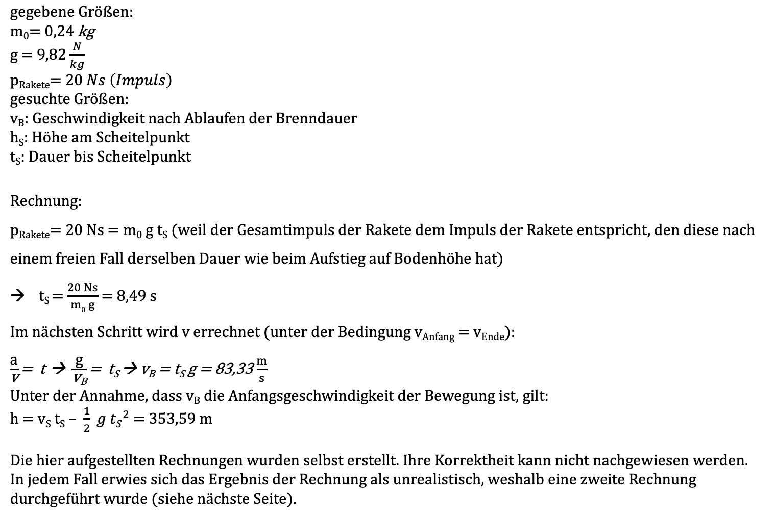
$$gegebene Größen:$$
m₀= 0,24 kg
g = 9,82 $\frac{N}{kg}$
p_{Rakete}= 20 $Ns \left(Impuls\right)$
$$gesuchte Größen:$$
v_{B}: Geschwindigkeit nach Ablaufen der Brenndauer
h_{S}: Höhe am Scheitelpunkt
t_{S}: Dauer bis Scheitelpunkt
Rechnung:
p_{Rakete}= 20 Ns = m₀ g t_{S} (weil der Gesamtimpuls der Rakete dem Impuls der Rakete entspricht, den diese nach einem freien Fall derselben Dauer wie beim Aufstieg auf Bodenhöhe hat)
t_{S} = $\frac{20 Ns}{m0 g}$ = 8,49 s
Im nächsten Schritt wird v errechnet (unter der Bedingung v_{Anfang} = v_{Ende}):
$\frac{\text{a}}{\text{v}}$ = t →$\frac{\text{g}}{\text{v}\text{B}}$ = t_{S} → v_{B} = t_{S} g = 83,33 $\frac{m}{s}$
Unter der Annahme, dass v_{B} die Anfangsgeschwindigkeit der Bewegung ist, gilt:
h = v_{S} t_{S} – $\frac{1}{2} g {tS}^{2}$ = 353,59 m
Die hier aufgestellten Rechnungen wurden selbst erstellt. Ihre Korrektheit kann nicht nachgewiesen werden.
In jedem Fall erwies sich das Ergebnis der Rechnung als unrealistisch, weshalb eine zweite Rechnung durchgeführt wurde (siehe nächste Seite).

Slide 2
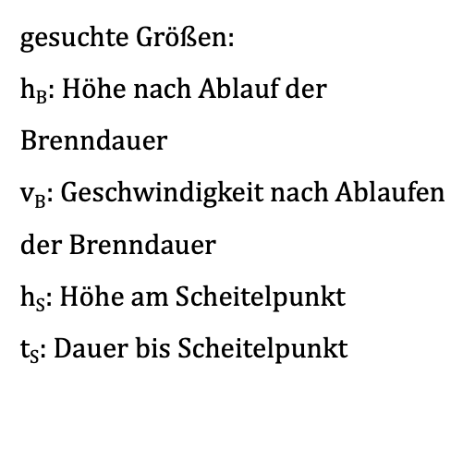

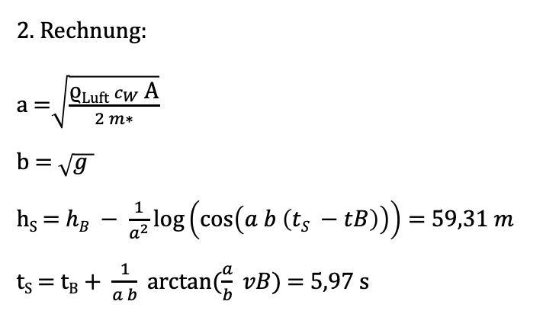
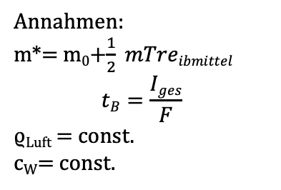
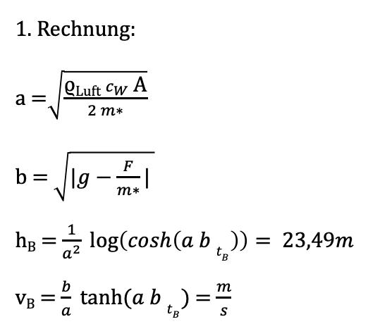
Annahmen:
m*= m₀+$\frac{1}{2} mTreibmittel$
$$tB=\frac{Iges}{F}$$
ϱ_{Luft} = const.
c_{W}= const.
1. Rechnung:
a =$\sqrt{\frac{\text{ϱ}\text{Luft} c_{W} \text{A}}{2 m∗}}$
b = $\sqrt{|g−\frac{F}{m∗}| }$
h_{B} = $\frac{1}{a^{2}}\log\left(\cosh\left(a b t_{B}\right)\right)= 23,49m$
v_{B} = $\frac{b}{a} tanh⁡(a b t_{B})$ = $\frac{m}{s}$
$$gegebene Größen:$$
m₀= 0,24 kg
m*= 0,249 kg
t_{B}= 2,1 s
c_{W}= 0,5
(Schätzung: c_{W,Halbkugel} = 0,4
& c_{W, Zylinder} = 0,6)
A = 0,0032 $m^{2}$
ϱ_{Luft} = 1,225 $\frac{kg}{m^{3}}$
F ~ 9 N
g = 9,82 $\frac{N}{kg}$
I_{ges}= 20 Ns
$$gesuchte Größen:$$
h_{B}: Höhe nach Ablauf der Brenndauer
v_{B}: Geschwindigkeit nach Ablaufen der Brenndauer
h_{S}: Höhe am Scheitelpunkt
t_{S}: Dauer bis Scheitelpunkt
2. Rechnung:
a =$\sqrt{\frac{\text{ϱ}\text{Luft} c_{W} \text{A}}{2 m∗}}$
b = $\sqrt{g }$
h_{S} = $hB − \frac{1}{a^{2}}\log\left(cos\left(a b \left(tS −tB\right)\right)\right)=$ $59,31 m$
t_{S} = $tB+ \frac{1}{a b} arctan⁡(\frac{a}{b} vB)$ = 5,97 s

